Slide 1
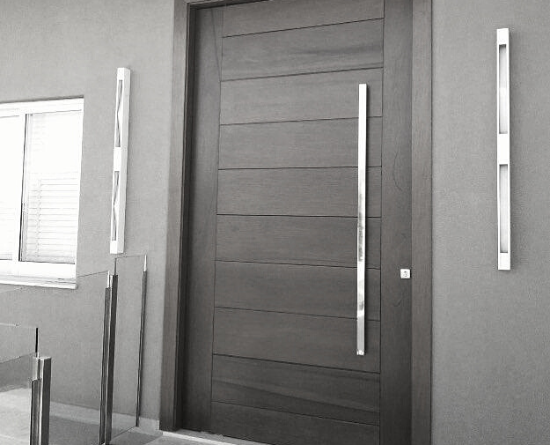
A porta não abre !
Método Científico
UFCD
STC 7
Aluno
João Paulo Neves Lino
2022

Slide 2
Método Científico
O método científico é um método ou processo de etapas de modo a ter resultados viáveis, assim como nos permite obter respostas a uma questão especifica.
Observação
Perguntas
Hipóteses
Este é o primeiro passo do método científico.
Neste método observamos o fenómeno que aconteceu sem haver interpretação.
Nesta etapa são realizadas as perguntas sobre o fenómeno que aconteceu.
"Porque aconteceu?"
"Quais foram os fatores que originaram tal acontecimento? "
Ao tentar responder á questão o cientista tenta dar uma resposta ao fenómeno observado, surgindo assim as hipóteses do porque ter acontecido
Conclusão
Análise
Experiência
O cientista tem que concluir se a hipótese que foi observada pode ser comprovada e replicada.Se o mesmo não for possível deve fazer questões sobre o porquê de não ter chegado a uma conclusão.
Nesta etapa é feita a análise dos resultados de forma a verificar se a experiência foi bem-sucedida.
Para verificar se as hipóteses estão corretas, os cientistas têm que proceder à realização das experiencias controladas, desta forma poderão verificar se é verdadeira ou falsa.

Slide 3
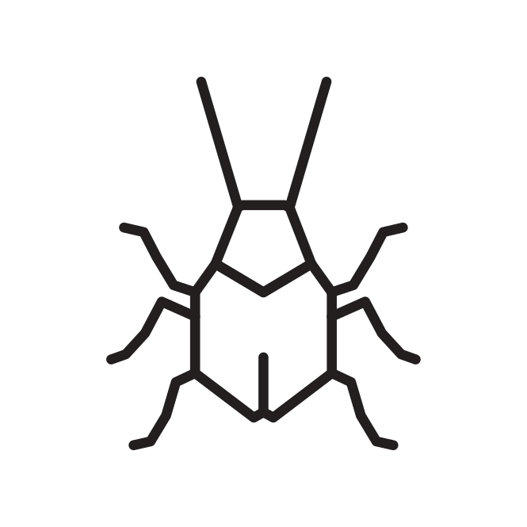
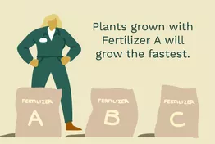
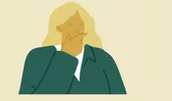
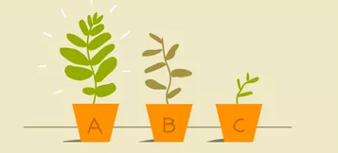
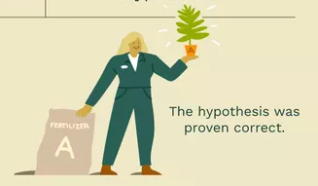
Observações em imagem
Qual é o melhor fertilizante?
A plantas que nascerem com o
fertilizante "A" vão crescer mais rápido.
OBSERVAÇÃO
PERGUNTA
HIPÓTESE
A hipótese
"A"
estava correta
RESULTADOS
CONCLUSÃO

Slide 4
A porta não abre !
Observação
Perguntas
Hipóteses
Experiência
Verificamos ao tentar abrir uma porta que a mesma não abre.
Ao verificar que a porta não abre , realizamos a perguntas.
Porque a porta não abre ?
Quais foram os factores que fizeram com que a porta não se abrisse ?
Temos as seguintes hipóteses face a esta situação:
A chave estar estragada;.
A chave ser a errada;
A fechadura estar estragada;
As dobradiças não estarem a funcionar correctamente.
Verificamos se a chave é a correta , se for a correta tentamos com outra chave para verificar se o problema é da chave. Se a chave não tiver nenhum problema verificamos se consegue abrir corretamente a fechadura . Se mesmo assim nada funcionar removemos a porta para verificar as dobradiças.
Análise
Verificamos que a fechadura da porta não se encontra a funcionar corretamente , mesmo com as chaves corretas a fechadura não tinha o seu normal funcionamento.
Conclusão
Chegámos à conclusão que ao trocar a fechadura, a porte abre corretamente.

Slide 5
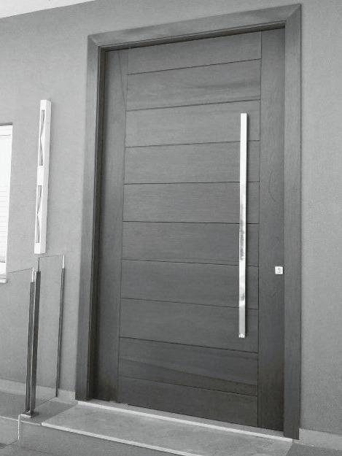
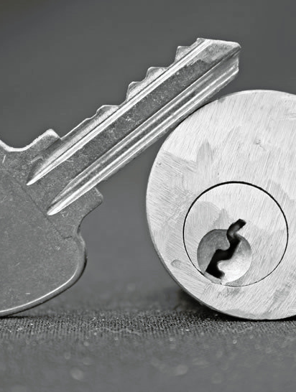
O método científico permitiu à sociedade crescer, evoluir e ganhar conhecimento. Devemos toda a tecnologia que temos ao método científico uma vez que está envolvido em todas as áreas. É um método universal que deve ser respeitado e principalmente aceite.
FIM

